Slide 1


에어비앤비 EDA
DSL EDA Project 5조
김도언, 박세승, 박수빈, 박준우, 이승재

Slide 2
0
목차
2. 접근 방향 설정
4. 결론
1. 데이터 설명
3. 데이터 분석
최고의 숙소, 최악의 숙소
5. Q&A

Slide 3


Airbnb EDA
1
데이터 설명

Slide 4
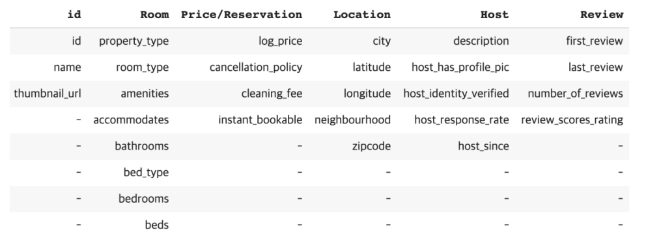
1
데이터 설명
약 7만개의 행, 29개의 열로 이루어진 방대한 데이터
# ID
# 객실 정보
# 가격 및 예약
# 위치
# 호스트 정보
# 리뷰

Slide 5
Airbnb EDA
2
접근 방향 설정

Slide 6


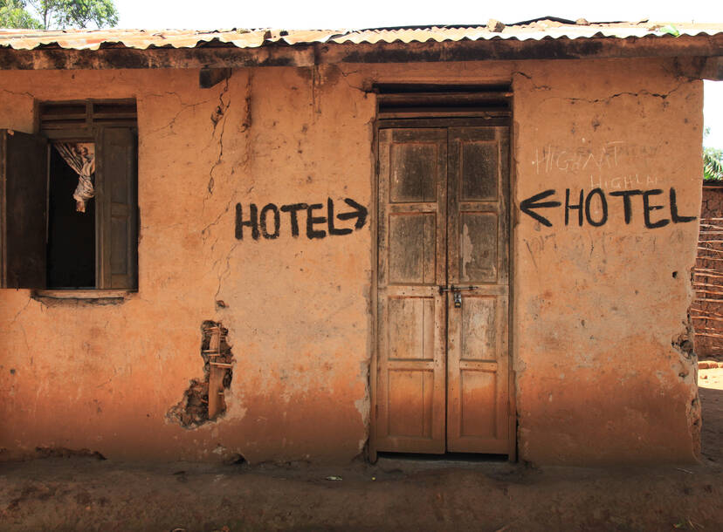
2
접근 방향 설정
이용고객의 고려사항
객실의 정보
유명 관광지와의 거리

Slide 7
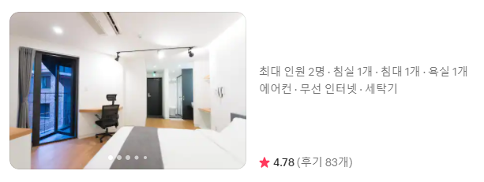
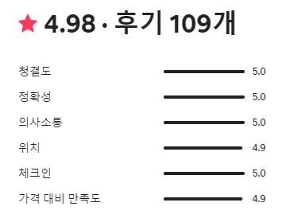
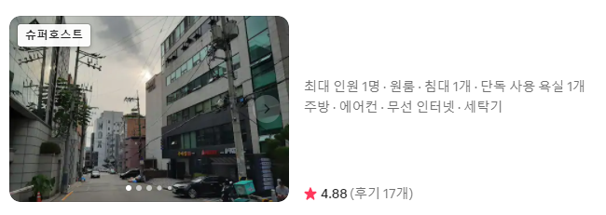
2
접근 방향 설정
호스트의 고려사항
리뷰

Slide 8
2
접근 방향 설정
고려요소
고객 | 호스트
가격 | 예약 수
편의시설 | 리뷰 점수
관광지 접근성 | 리뷰 수
… | …
고객 또는 호스트의 입장이 있지만
호스트의 입장, 특히 리뷰 점수에 초점을 맞추었다.
“호스트 입장에서 좋은 리뷰를 많이 받기 위해서는 어떠한 점들을 신경써야 할까?”

Slide 9
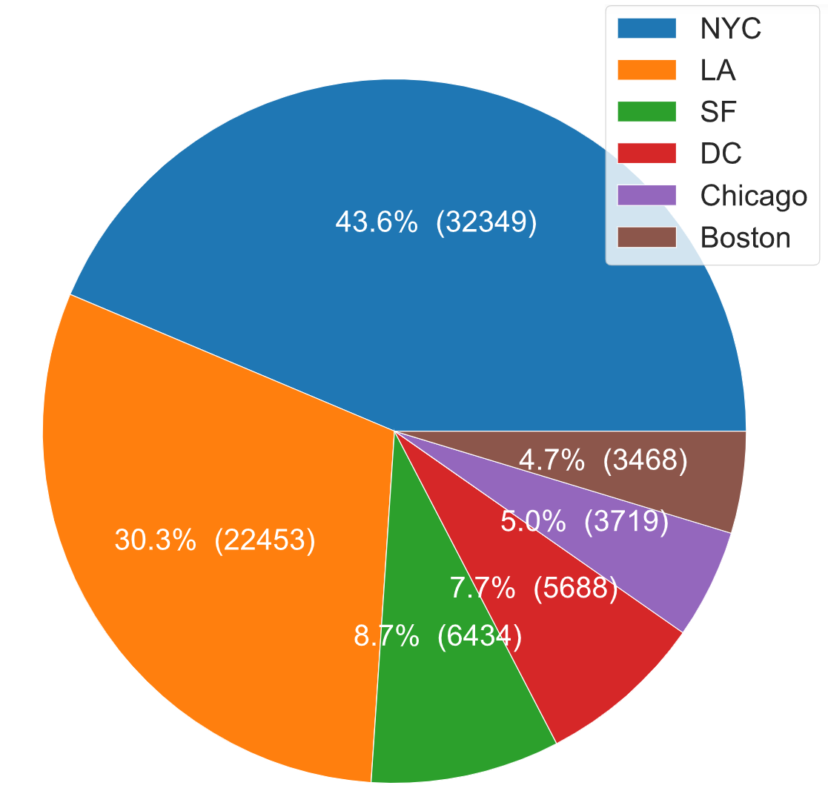
2
접근 방향 설정
모든 도시를 분석하지 않고
주요 도시 3군데를 설정하여 분석.
New York City
Los Angeles
San Francisco

Slide 10
2
접근 방향 설정
첫번째 접근
숙소와 랜드마크까지의 거리가 리뷰점수에 영향을 끼치는 요인일 것이다.

Slide 11
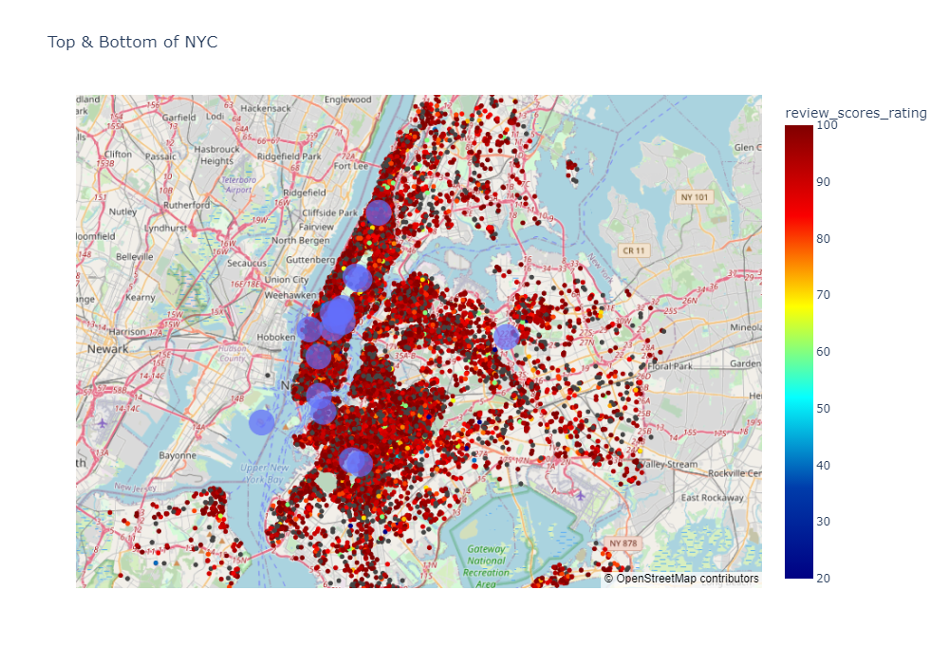
2
접근 방향 설정
New York City
리뷰 점수와 랜드마크와의 관계

Slide 12
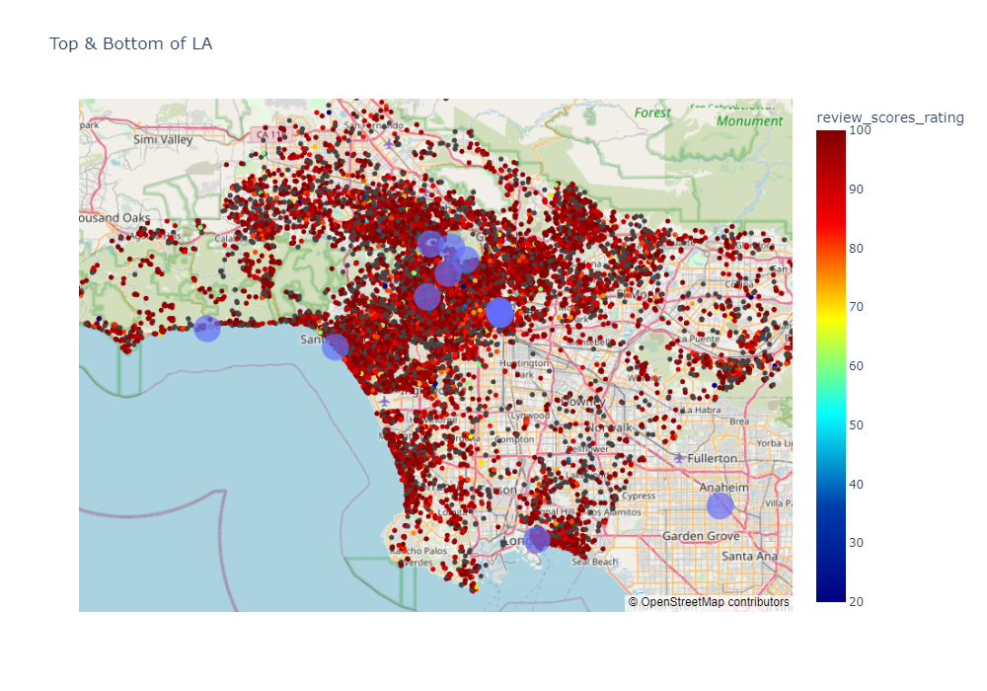
2
접근 방향 설정
Los Angeles
리뷰 점수와 랜드마크와의 관계

Slide 13
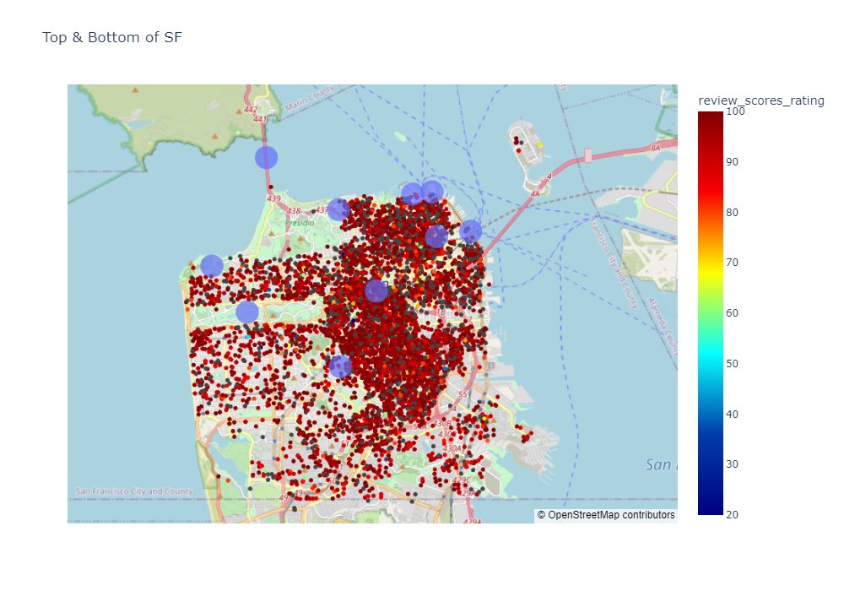
2
접근 방향 설정
San Francisco
리뷰 점수와 랜드마크와의 관계

Slide 14
2
접근 방향 설정
리뷰 점수와 랜드마크와의 관계
→ 불확실함.

Slide 15
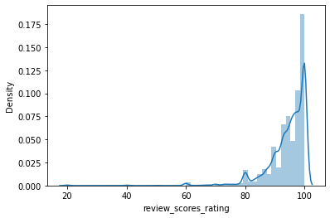
2
접근 방향 설정
리뷰 점수의 분포는 Left-Skewed

Slide 16
2
접근 방향 설정
두번째 접근
리뷰 점수를 보완할 수 있는 변수를 찾아본다.

Slide 17
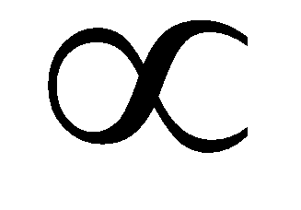
2
접근 방향 설정
리뷰 수
예약 수
리뷰 수를 일종의 인기 지표로서 활용
인기가 있다 ≒ 리뷰 수가 많다

Slide 18
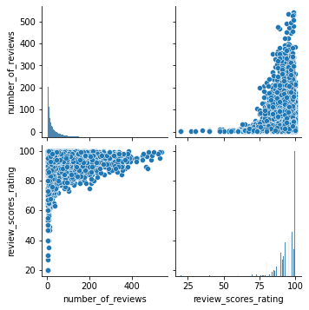
2
접근 방향 설정
리뷰 점수와 리뷰 수의 관계
리뷰 개수가 적은 숙소들의 경우
낮은 평점부터 높은 평점까지 다양하지만,
리뷰 개수가 많은 숙소들의 경우
낮은 평점을 찾아보기 힘들다.

Slide 19
2
접근 방향 설정
최고의 숙소(top):
리뷰 점수가 높고, 리뷰 수도 많은 숙소
최악의 숙소(bottom):
리뷰 점수가 낮고, 리뷰 수도 적은 숙소

Slide 20
Airbnb EDA
3
데이터 분석
최고의 숙소, 최악의 숙소!

Slide 21
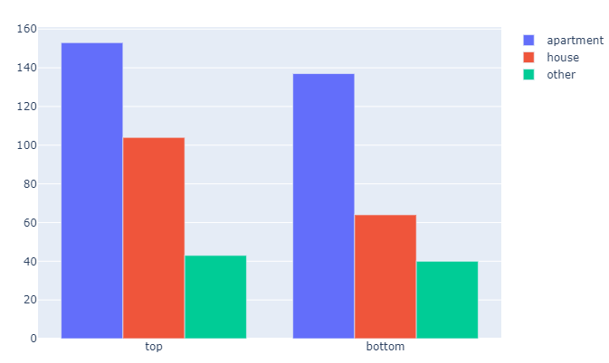


3
최고의 숙소, 최악의 숙소 !
방 관련 요소 분석- 방의 type 분석 결과
차이를 찾아보기 힘들었으며,
객실 관련 문제에서는 호스트를 위한
즉각적인 피드백이 어렵기에,
다른 요소에 주목해보기로 함

Slide 22
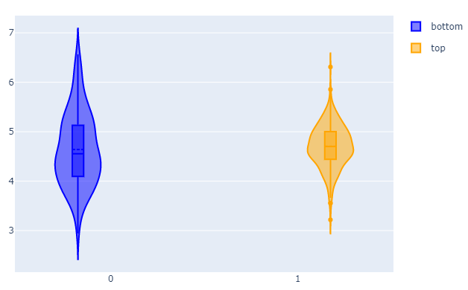
3
최고의 숙소, 최악의 숙소 !
(로그)가격분포에 대한 분석
Top 숙소의 가격의 분산이
더욱 작다는 것을 알 수 있음
→가격이 비슷하고 이상치가 거의 없는 모습

Slide 23
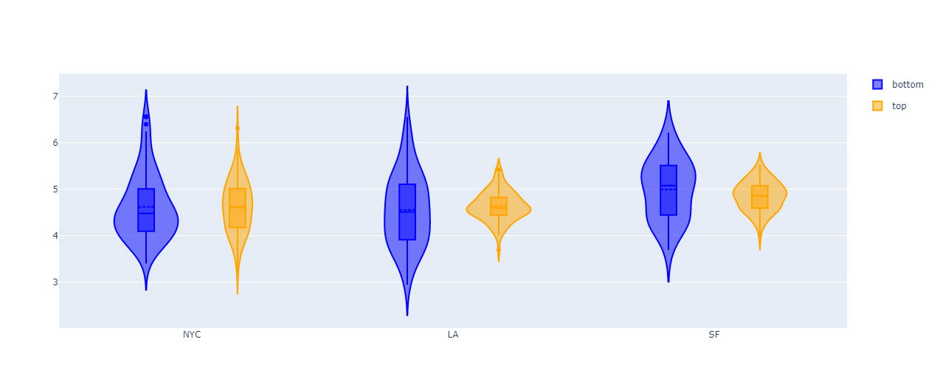
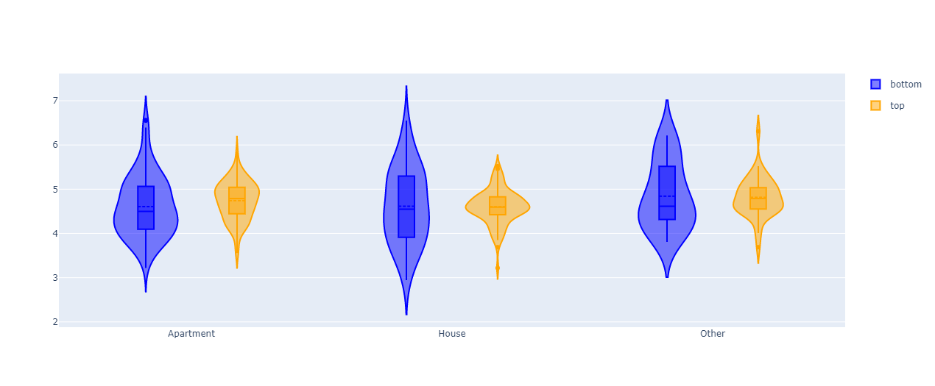
3
최고의 숙소, 최악의 숙소 !
가격분포에 대한 분석 – city , property type

Slide 24
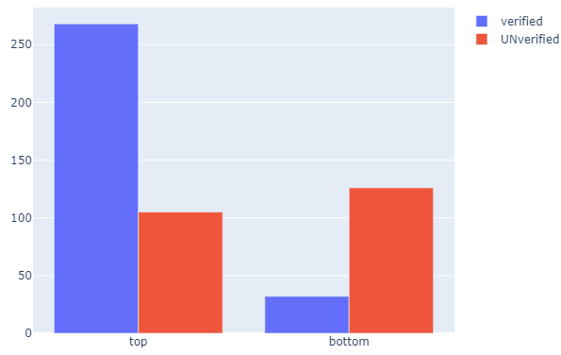
3
최고의 숙소, 최악의 숙소 !
HOST 관련 변수 분석 – host verified
verified
verified
Top 숙소에서 호스트가 인증된 비율이
80%정도로 bottom 숙소에 비해 월등히 높음
→ 손님들에게 신뢰도를 줄 수 있는 중요 요소라고 판단

Slide 25
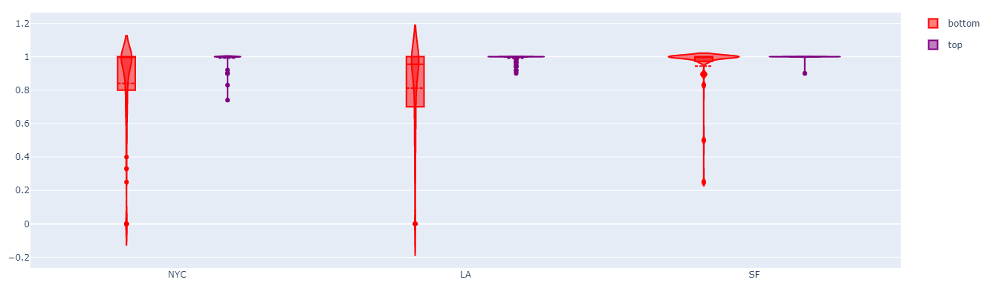
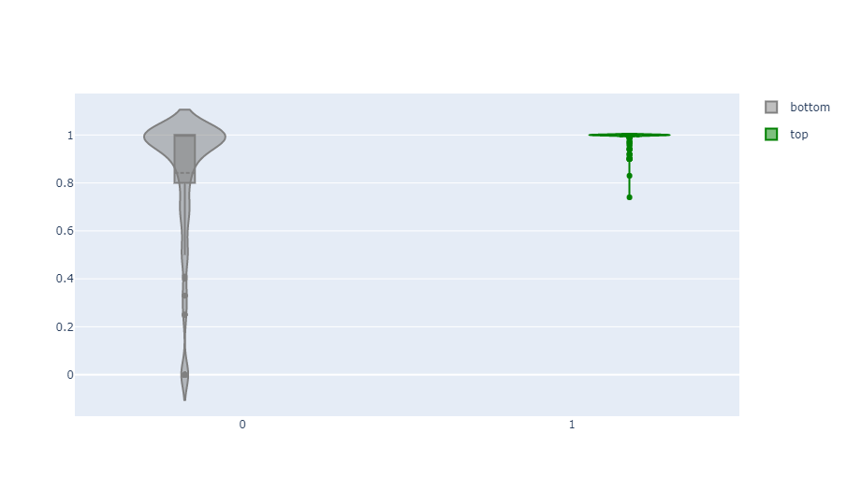
3
최고의 숙소, 최악의 숙소 !
HOST 관련 변수 분석 – host_response_rate
Top 숙소가 1에 몰려있는 분포를 보여줌
(도시별)
Top 숙소가 역시 1에 몰려있는 분포
(전체)

Slide 26
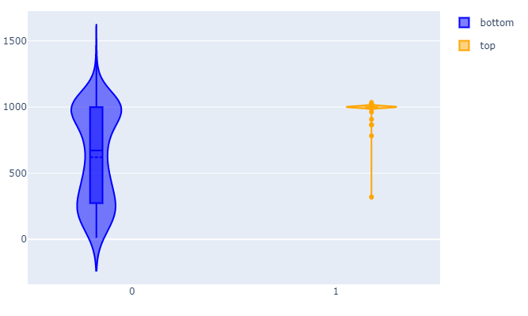
3
최고의 숙소, 최악의 숙소 !
Description 분석 – length
verified
Description 자체는 host가 작성하는 것이기에
내용 분석은 큰 의미가 없었음
Description 길이 분석 결과, Top 숙소가 대체적으로
길었으며 이를 호스트 성향과 연결지어 볼 수 있다고 판단

Slide 27
Airbnb EDA
4
결론

Slide 28



4
결론
가격이 일정하면 좋겠어
믿을 수 있는 호스트가 좋겠어
호스트가 피드백을 주면 좋겠어

Slide 29
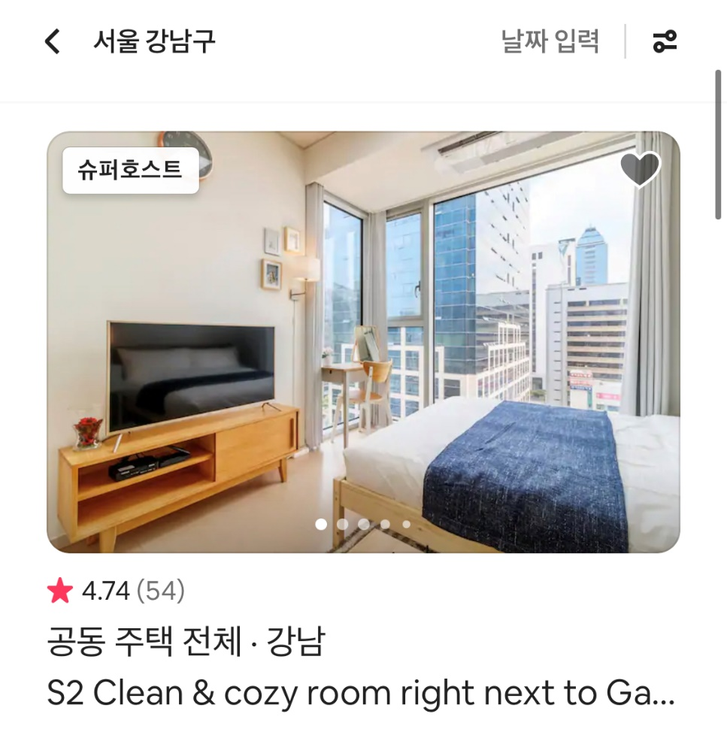
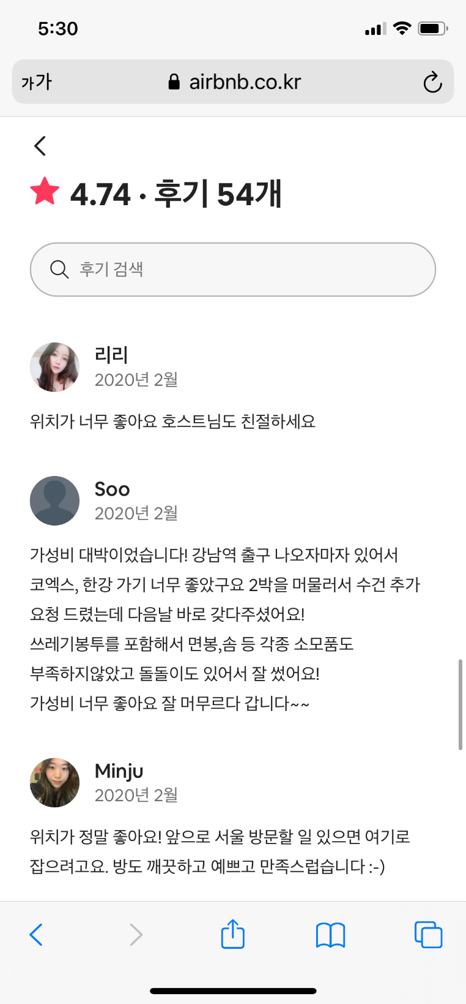

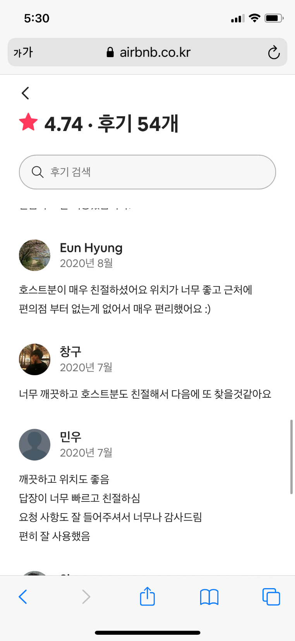
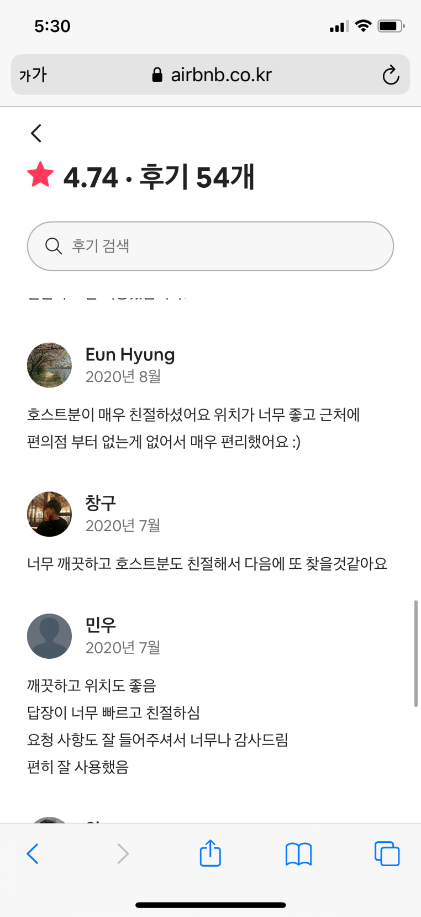
실제 ‘서울시 강남구’의 슈퍼호스트 숙소의 리뷰를 분석해본 결과
54건 중 15건의 리뷰에서 호스트에 대한 피드백이 존재함을 확인
이때, 슈퍼호스트란 무엇일까?

Slide 30


4
결론
에어비앤비의 슈퍼 호스트 제도
다른 호스트에게는 모범이 되고 게스트에게는 특별한 경험을 선사하는 숙련된 호스트

Slide 31


4
결론
슈퍼호스트의 자격요건
정상참착이 가능한 상황을 제외,
예약 취소율 1% 이하
전체 평점 4.8 이상유지
숙박 10건 이상 호스팅.
3건의 예약에 걸쳐
100박이상 호스팅
Host 응답률 90% 이상
호스트 관련 요소의 변화를 통해,
슈퍼호스트 제도라는 추가적인 이점을 노릴 수 있으며
이가 앞서 결론 지은 후기에도 영향을 미칠 것으로 판단

Slide 32
5
Q&A
궁금하신 점을 질문해주세요 !

Slide 33
감사합니다

